Slide 1
Jahresrückblick 23/24

Slide 2
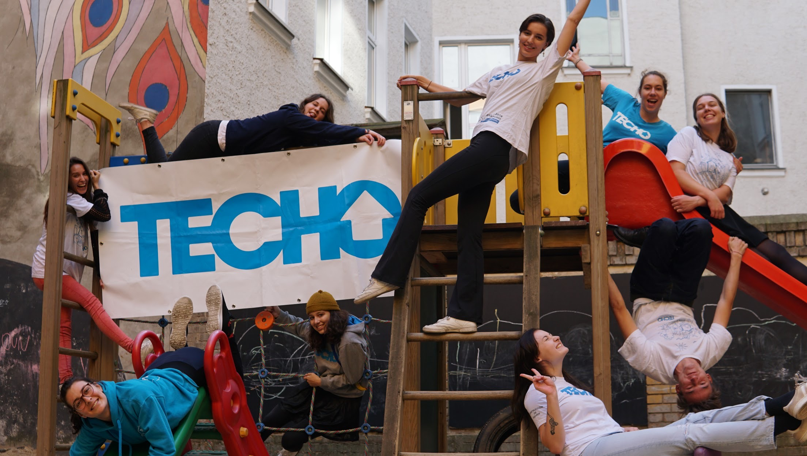
Tagungen

Slide 3
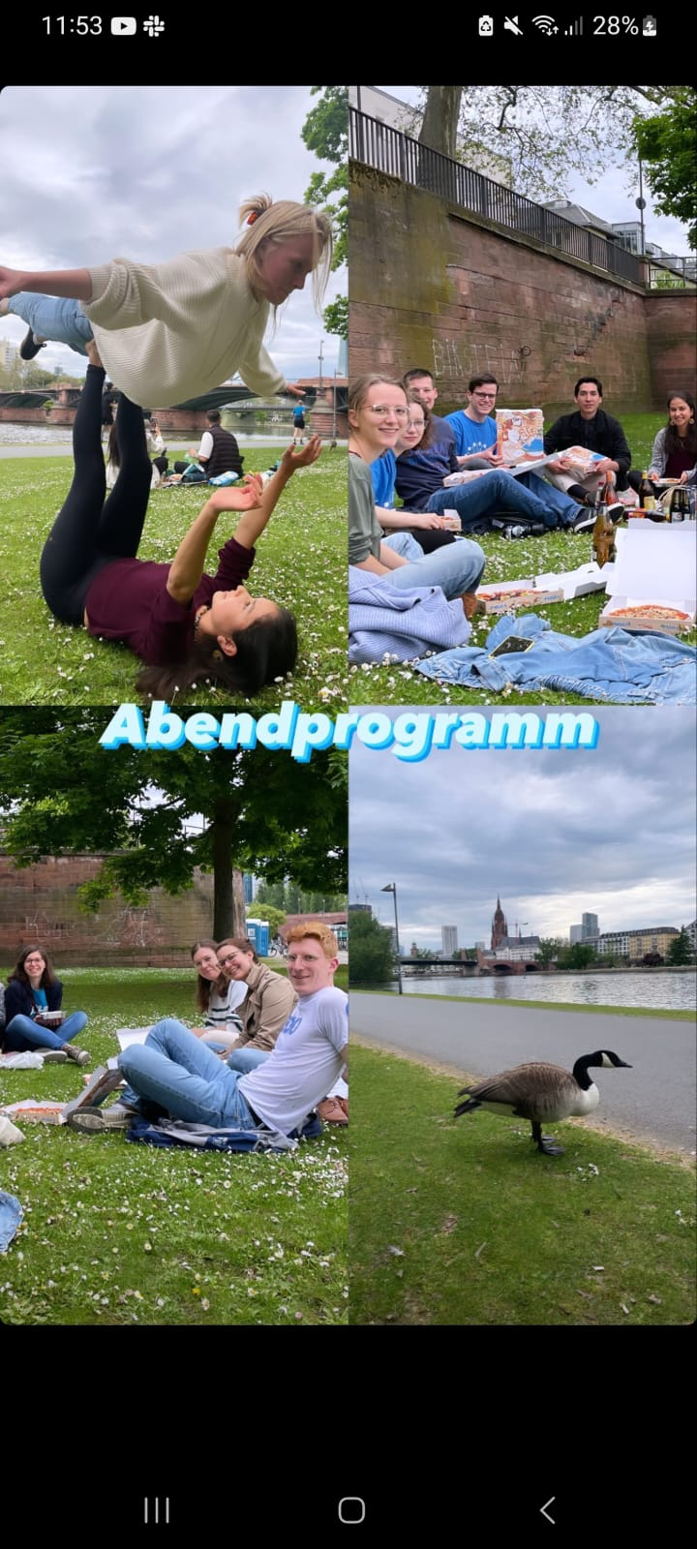
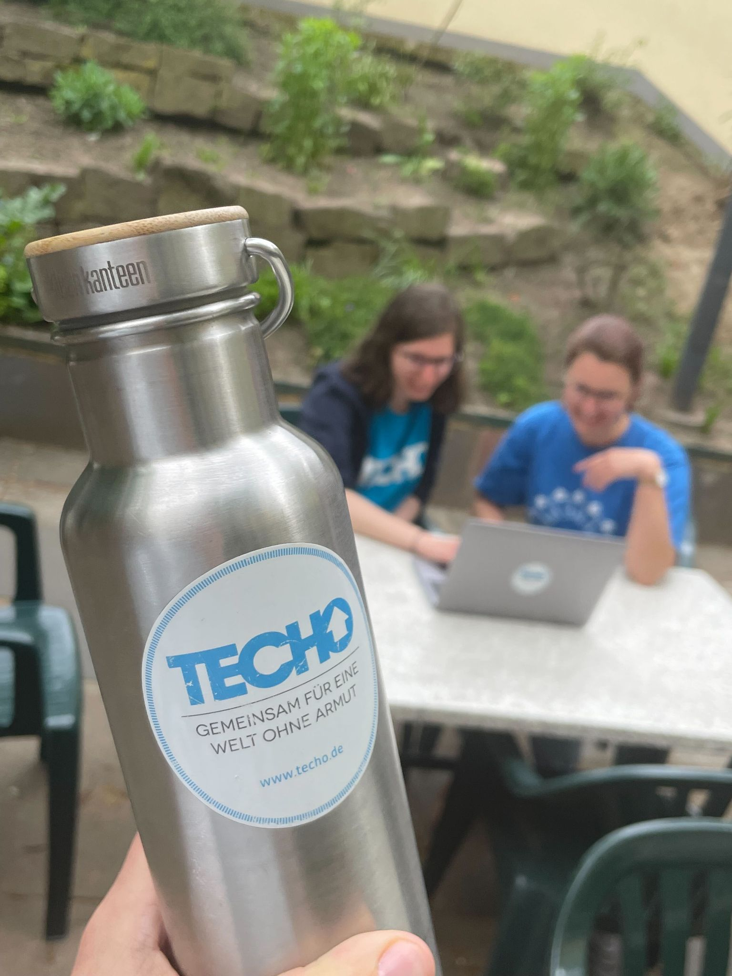
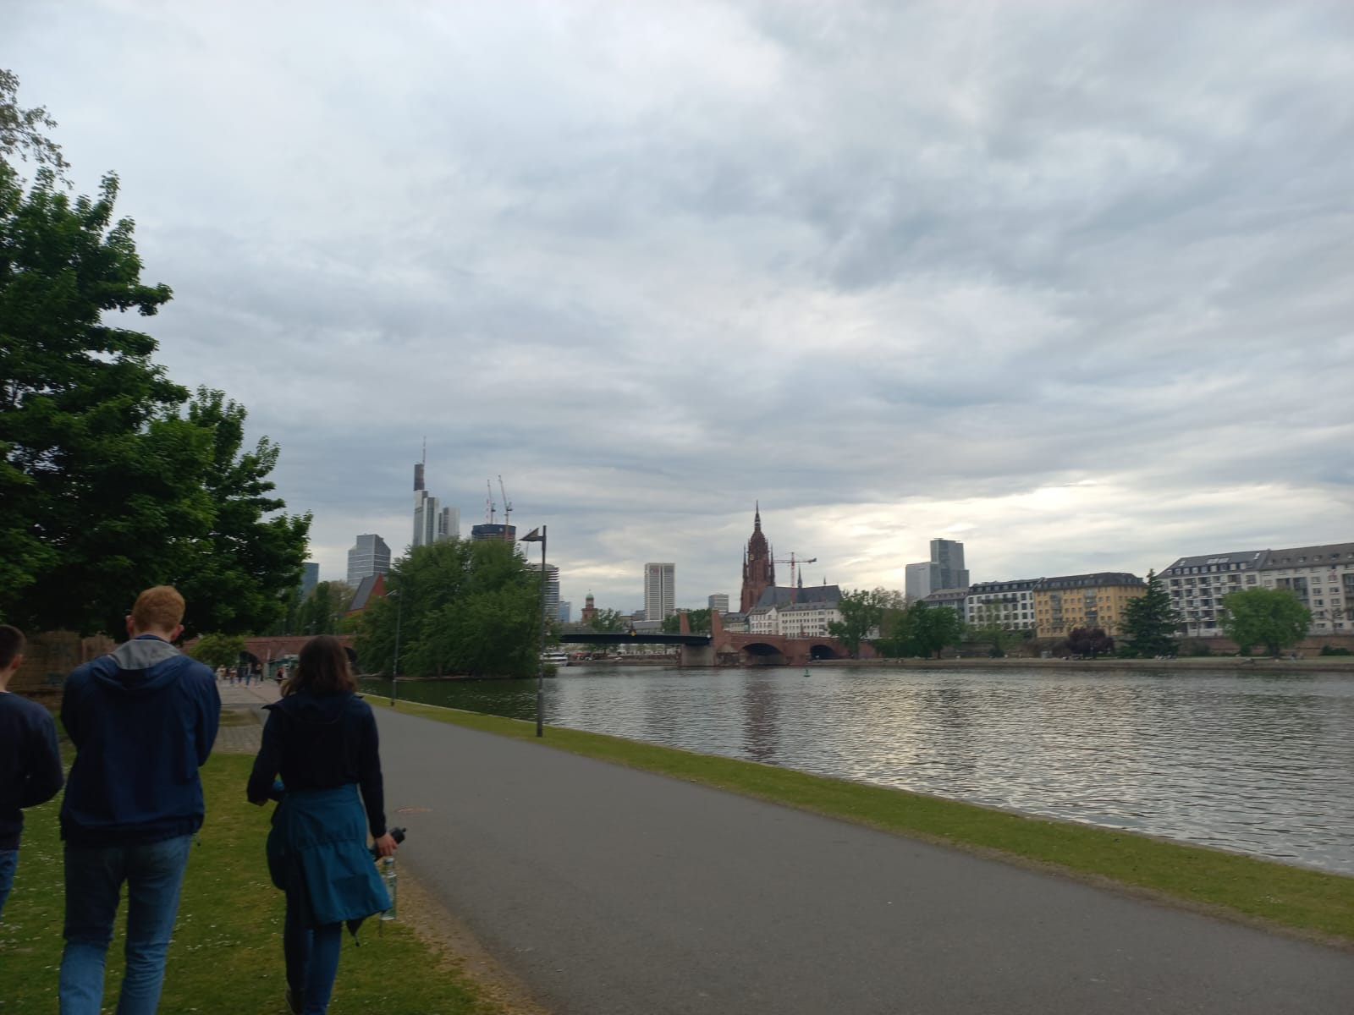
Jahreshauptversammlung 2023 - FFM
Die vergangene JHV fand am 06./07. Main in Frankfurt statt. Im Rahmen der Veranstaltung wurde ein neuer Vorstand gewählt, zur Vereinssituation, dem Gewinnern neuer Freiwilliger und den ReCo’s diskutiert und am Sonntag stand ein Besuch auf dem Maintower und im Palmengarten an.

Slide 4
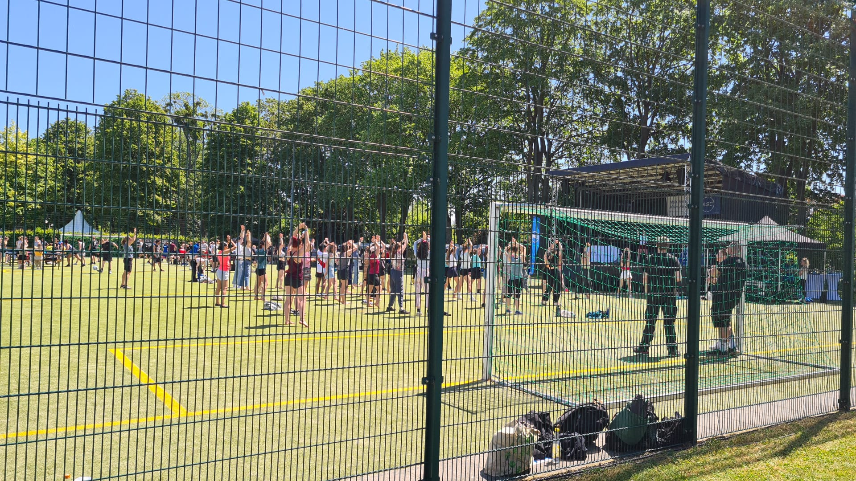
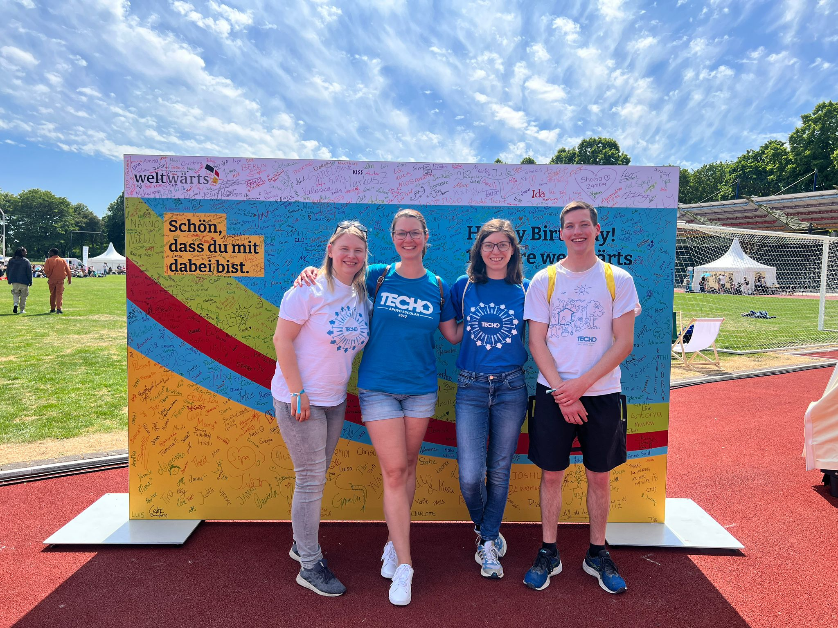
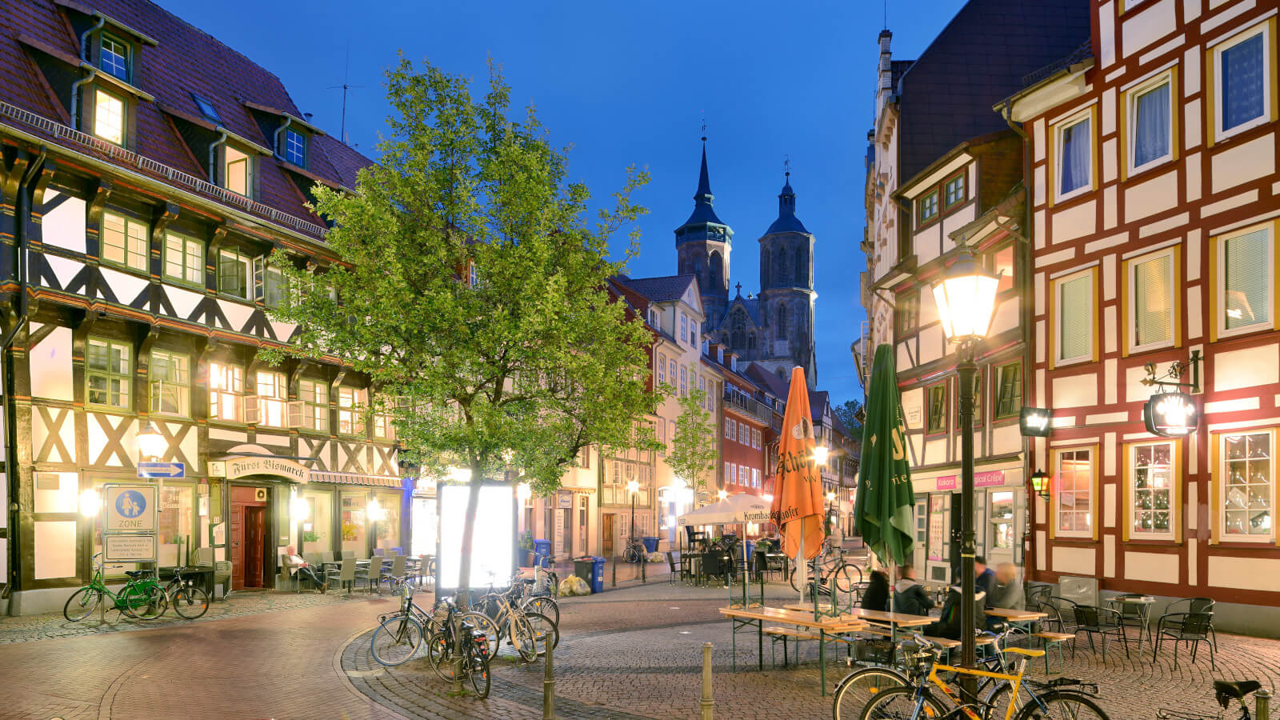
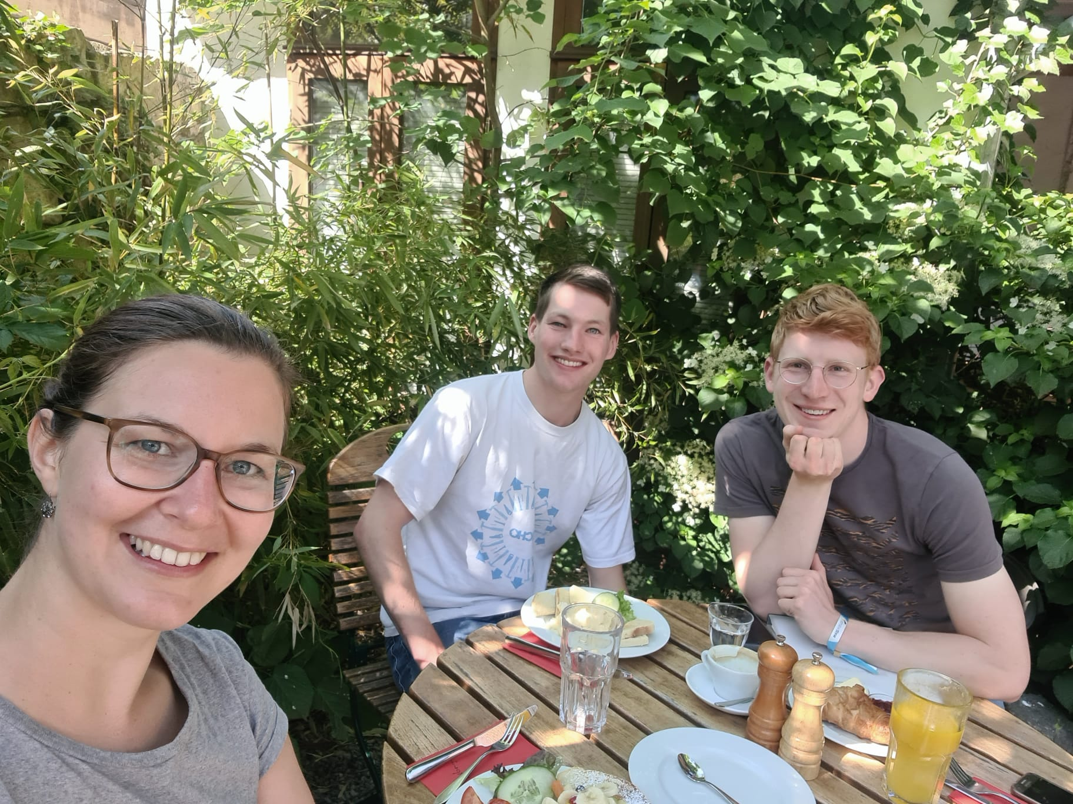

Sommercamp 2023 - Göttingen
Vom 31. Mai– 04. Juni 2023 fand das Sommercamp in Göttingen im Rahmen des weltwaerts-Festivals statt. Dabei stand der Spaß im Vordergrund; wir haben zudem an Aktivitäten im Rahmen des Festivals wie einem Kochkurs und einer Stadtführung, die sich kritisch mit der Kolonialgeschichte auseinandersetzte, teilgenommen.

Slide 5
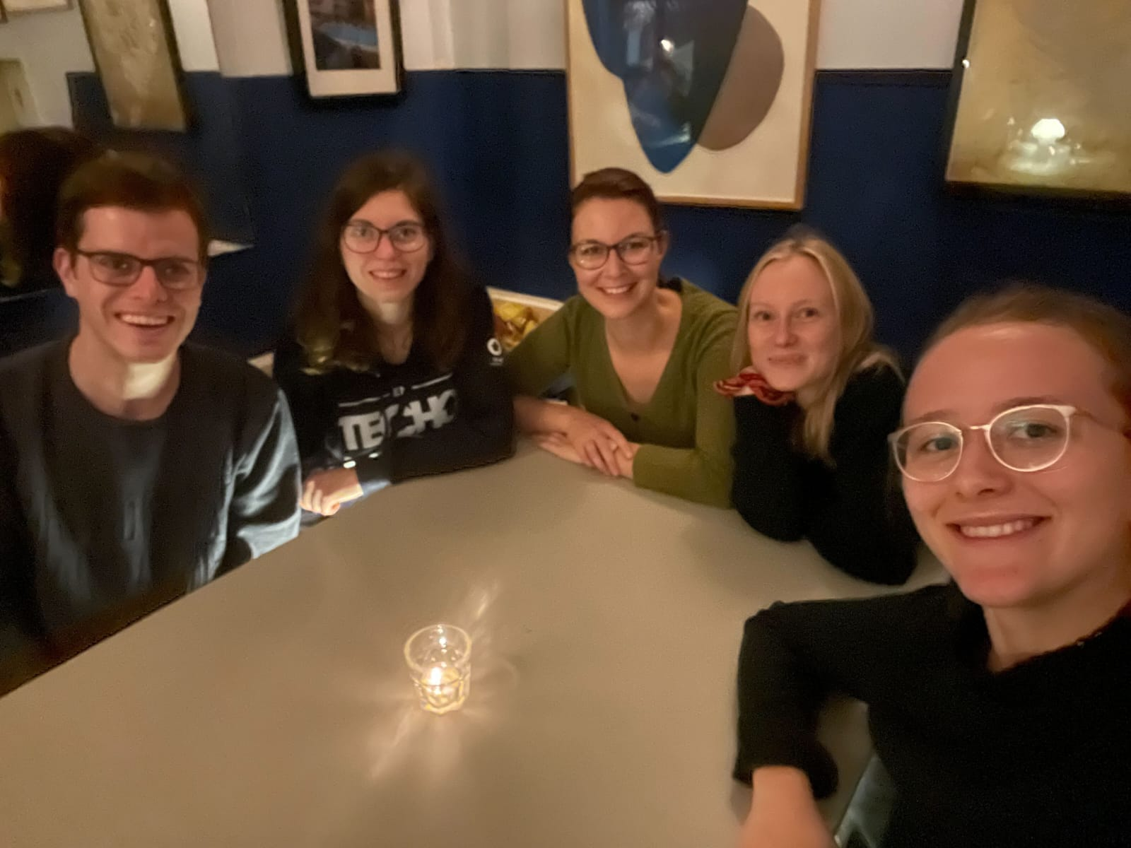
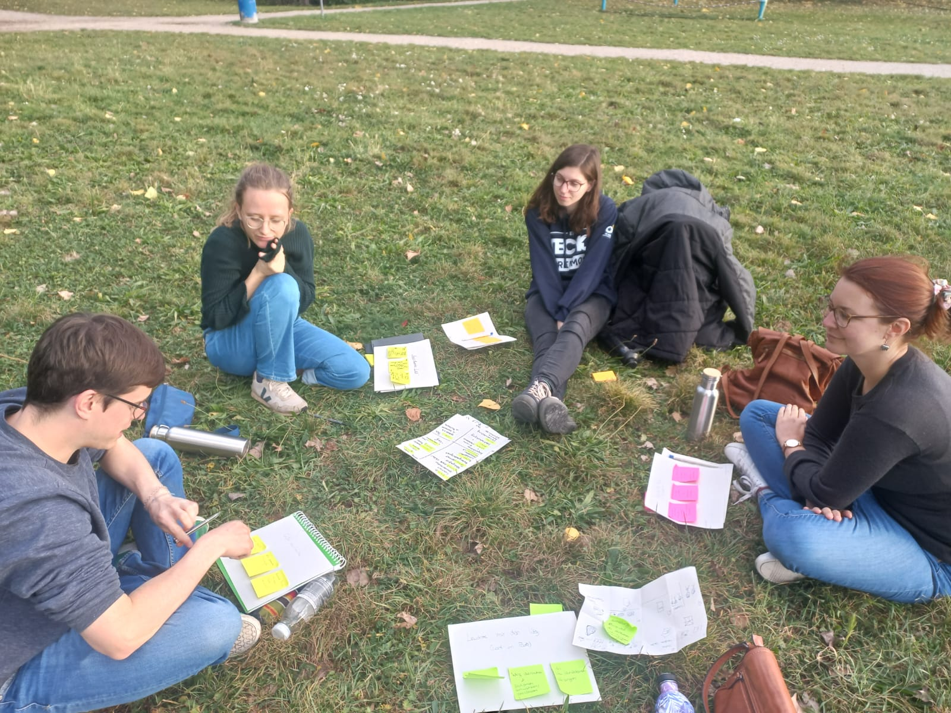
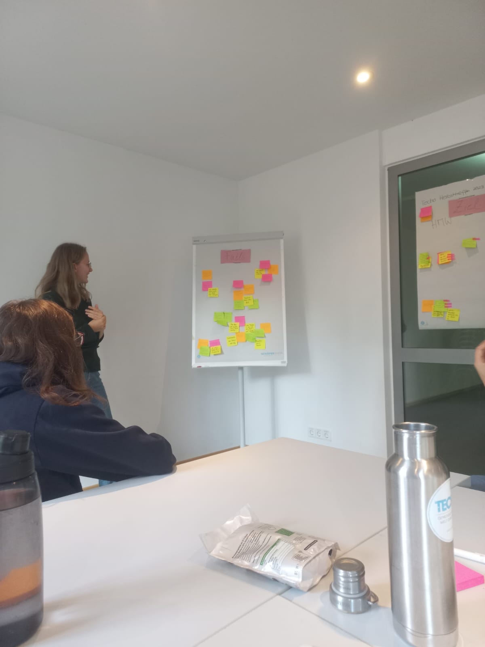
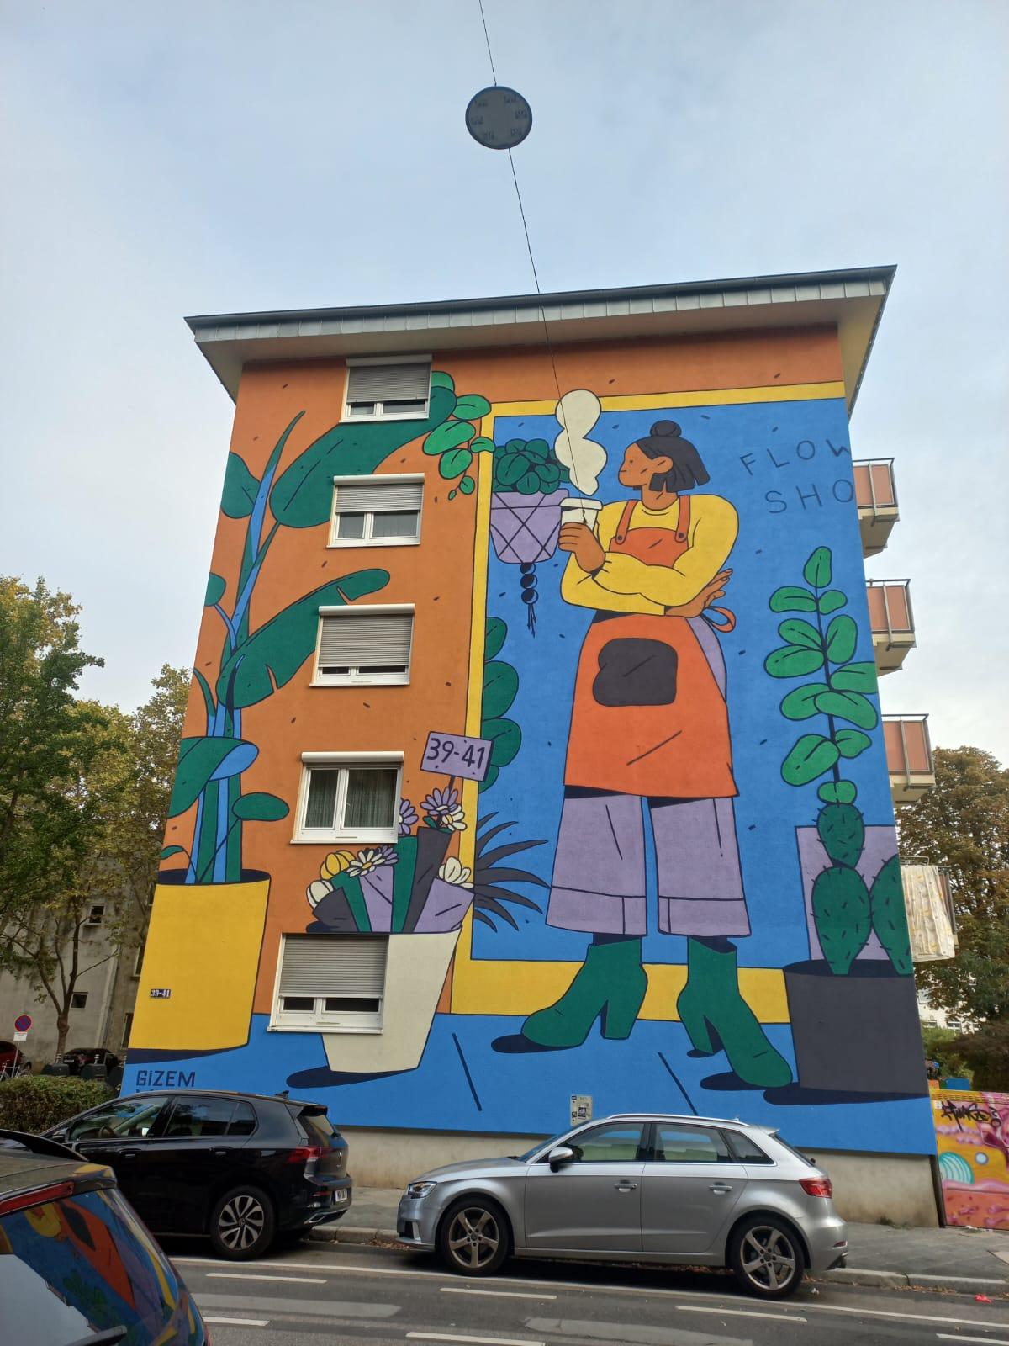
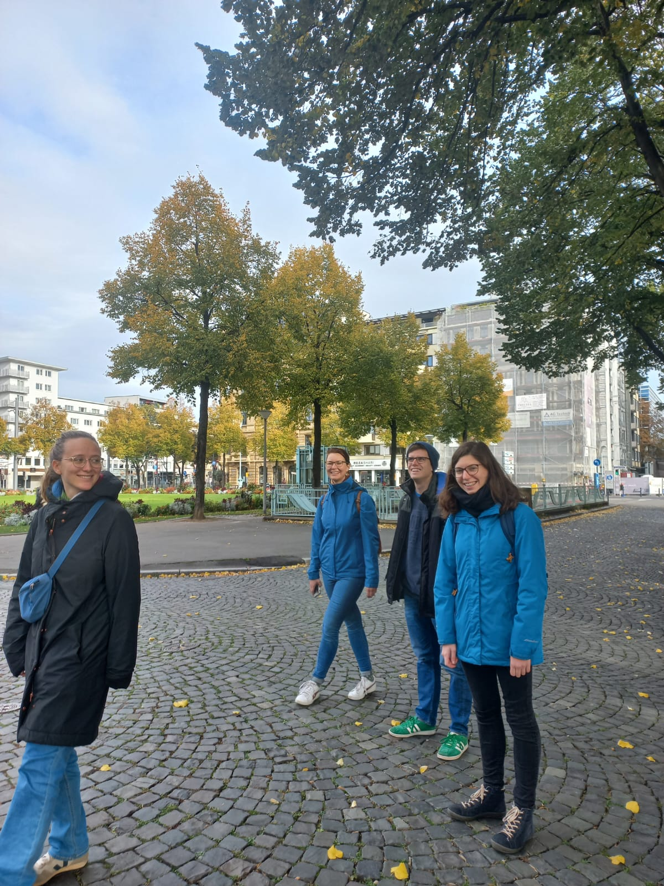
Herbstreffen 2023 - Mannheim
Herbsttreffen im Oktober in Mannheim
Themen: Wünsche und konkrete Planung von Aktionen für
die Weihnachtskampagne und am nächsten Tag Tour durch
Mannheim

Slide 6
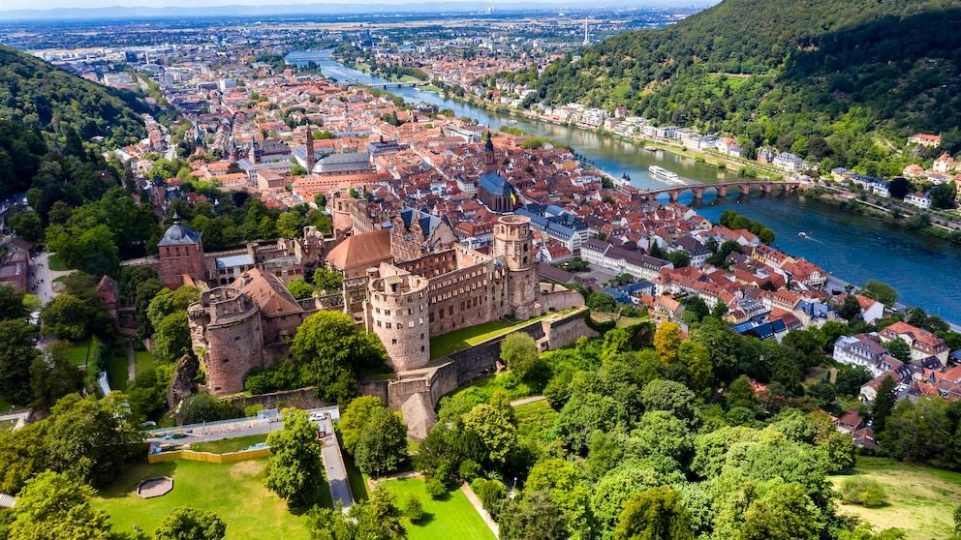
Save the Date - 10 jähriges Jubiläum in Heidelberg
24.08. in Heidelberg. Gemeinsames Grillen und entspanntes Zusammensein sowie Austausch über die letzten 10 Jahre. (Anmeldung bis 31. Mai)

Slide 7
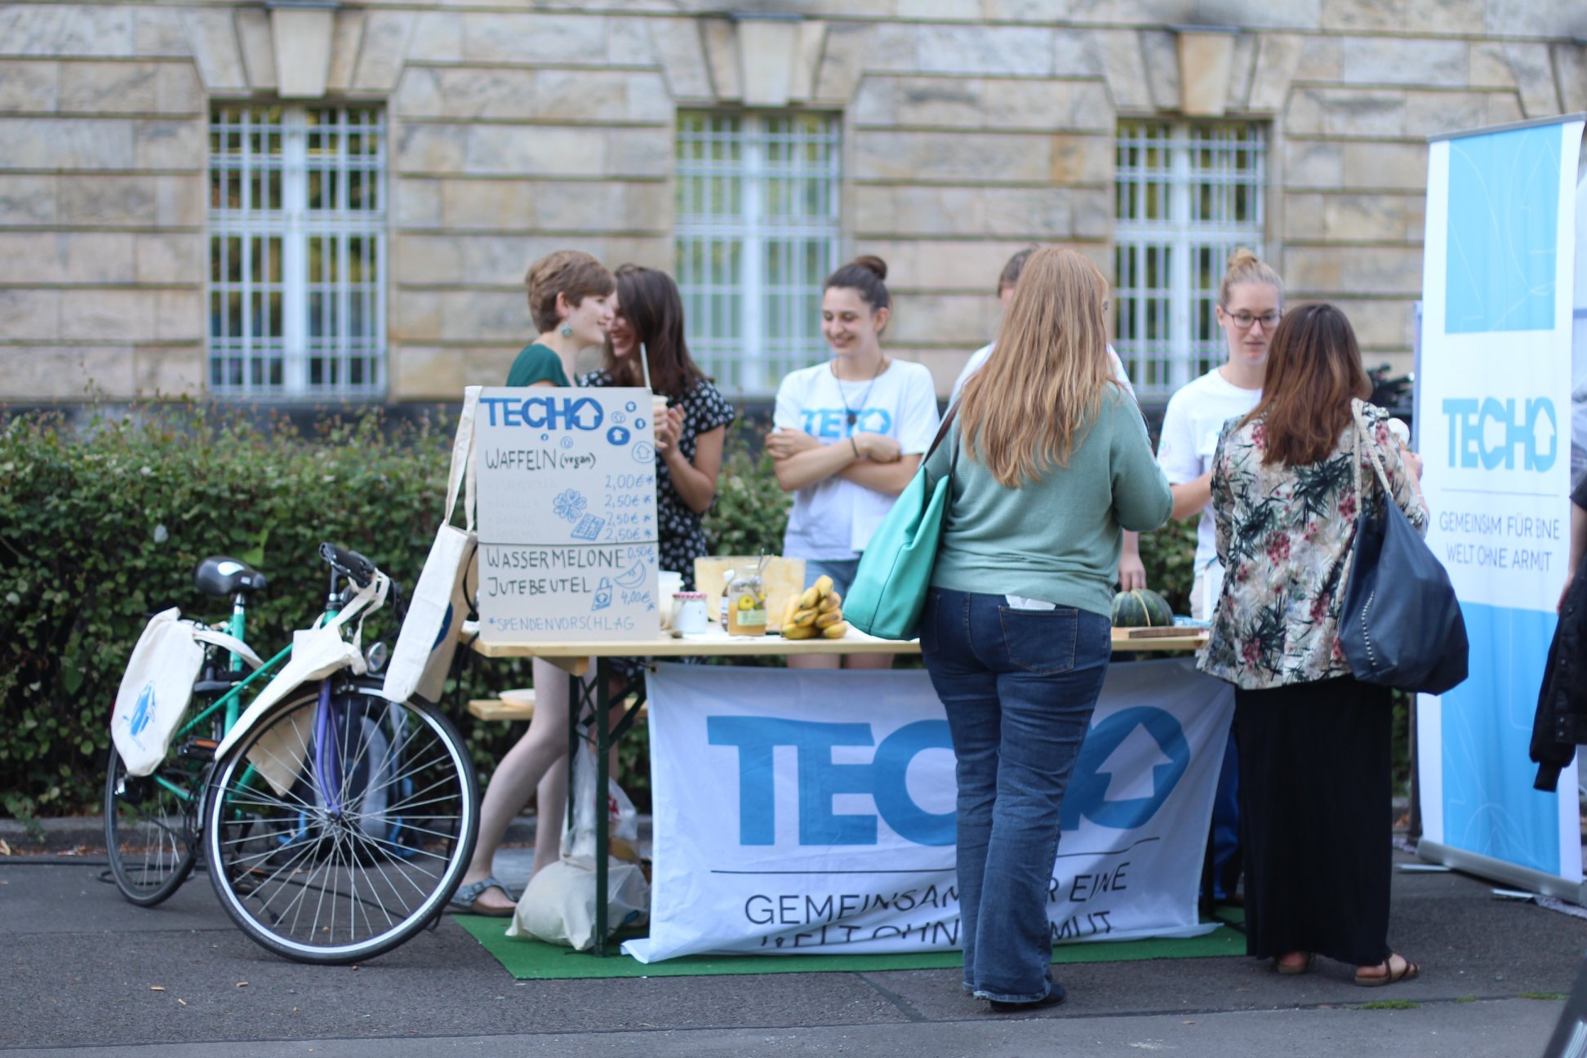
Neues aus den ReCos

Slide 8
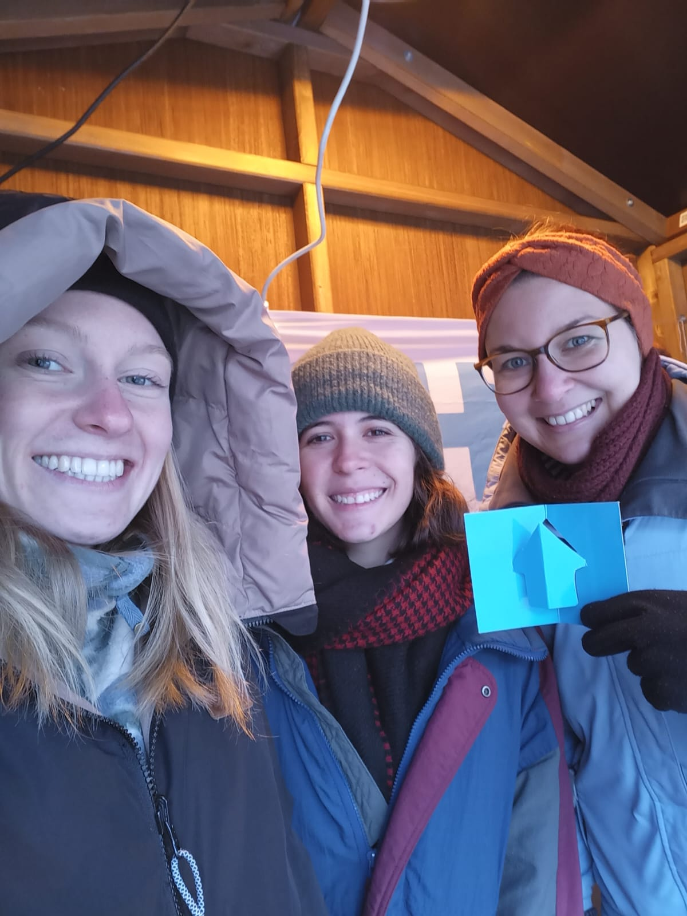
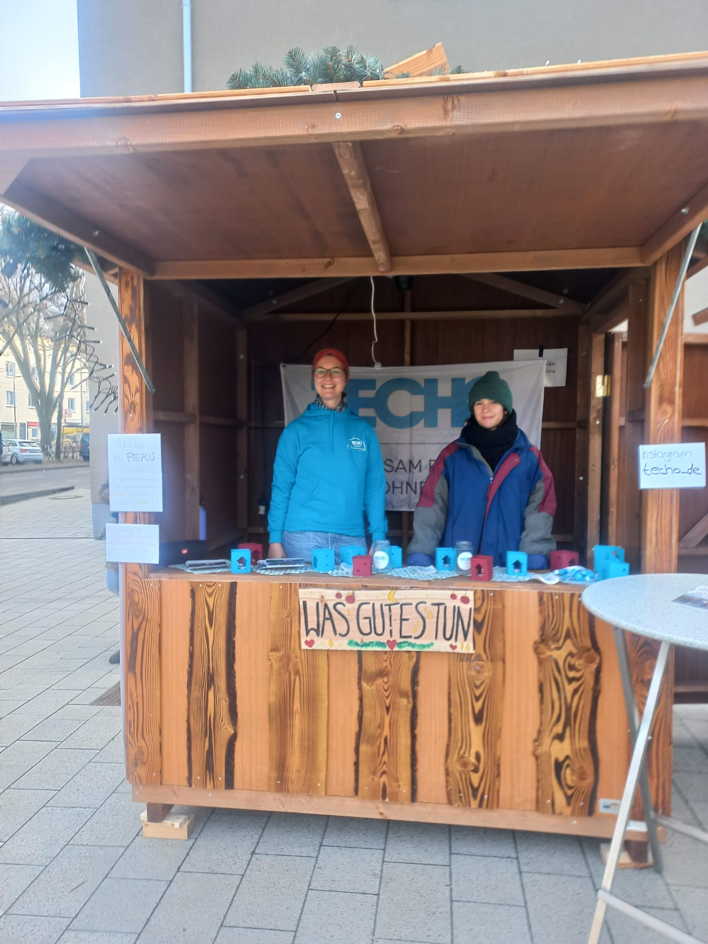
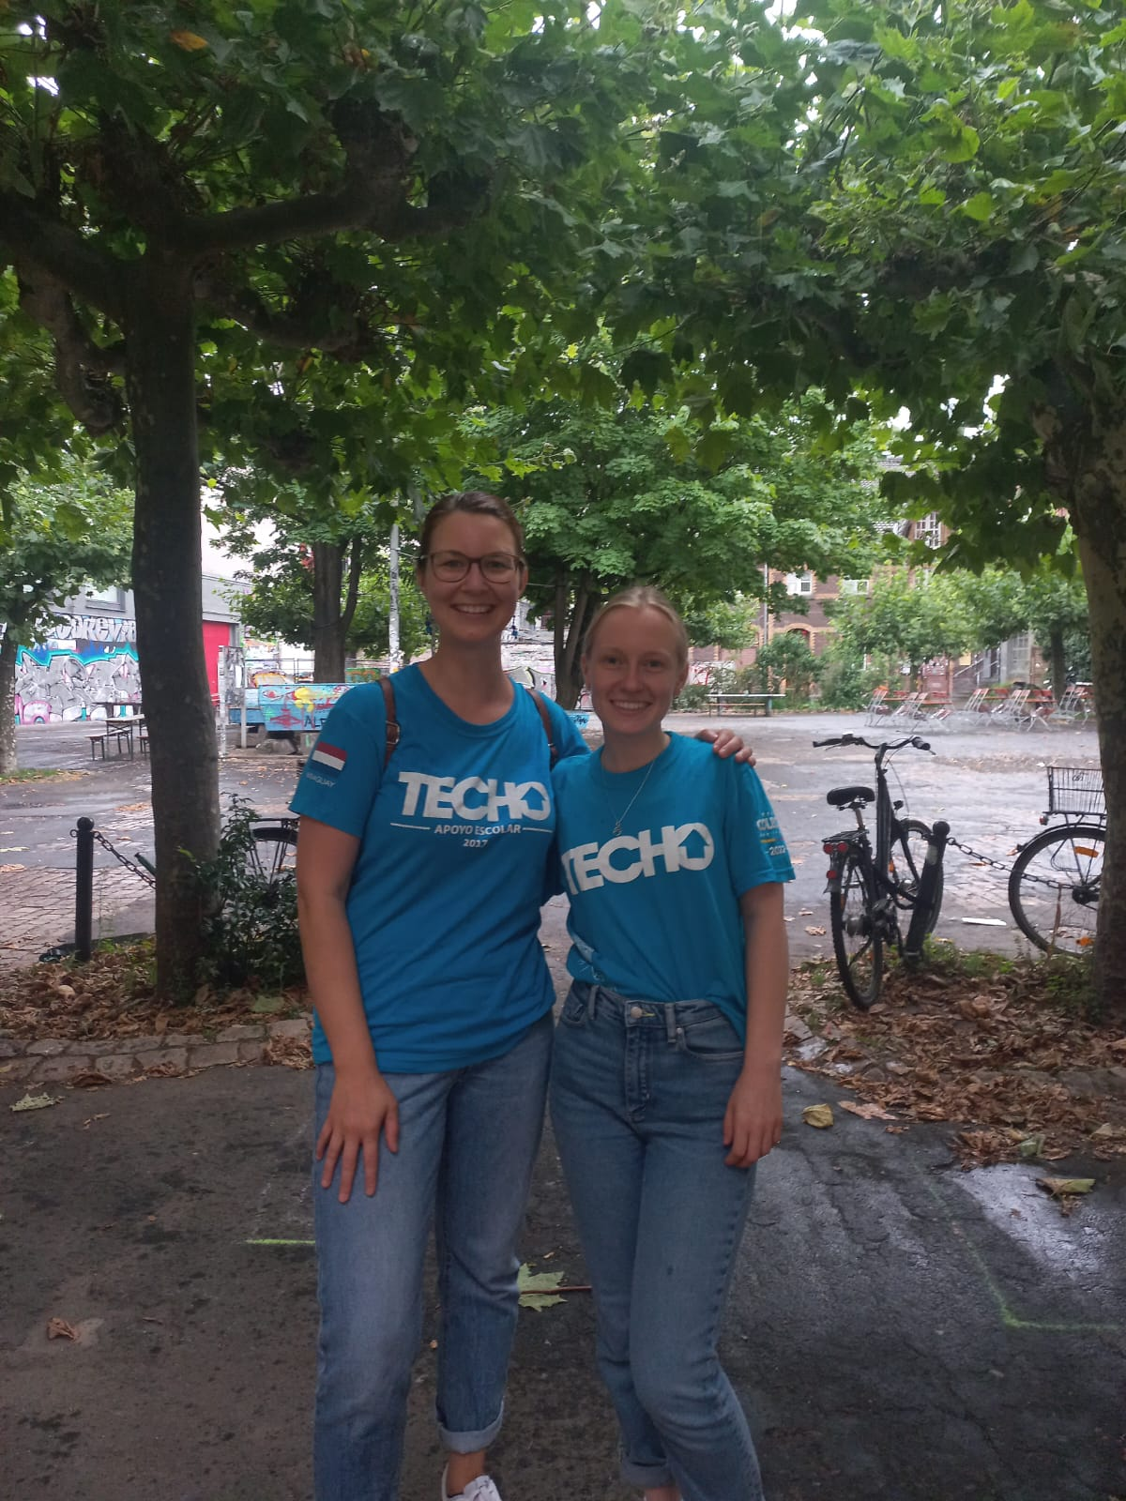
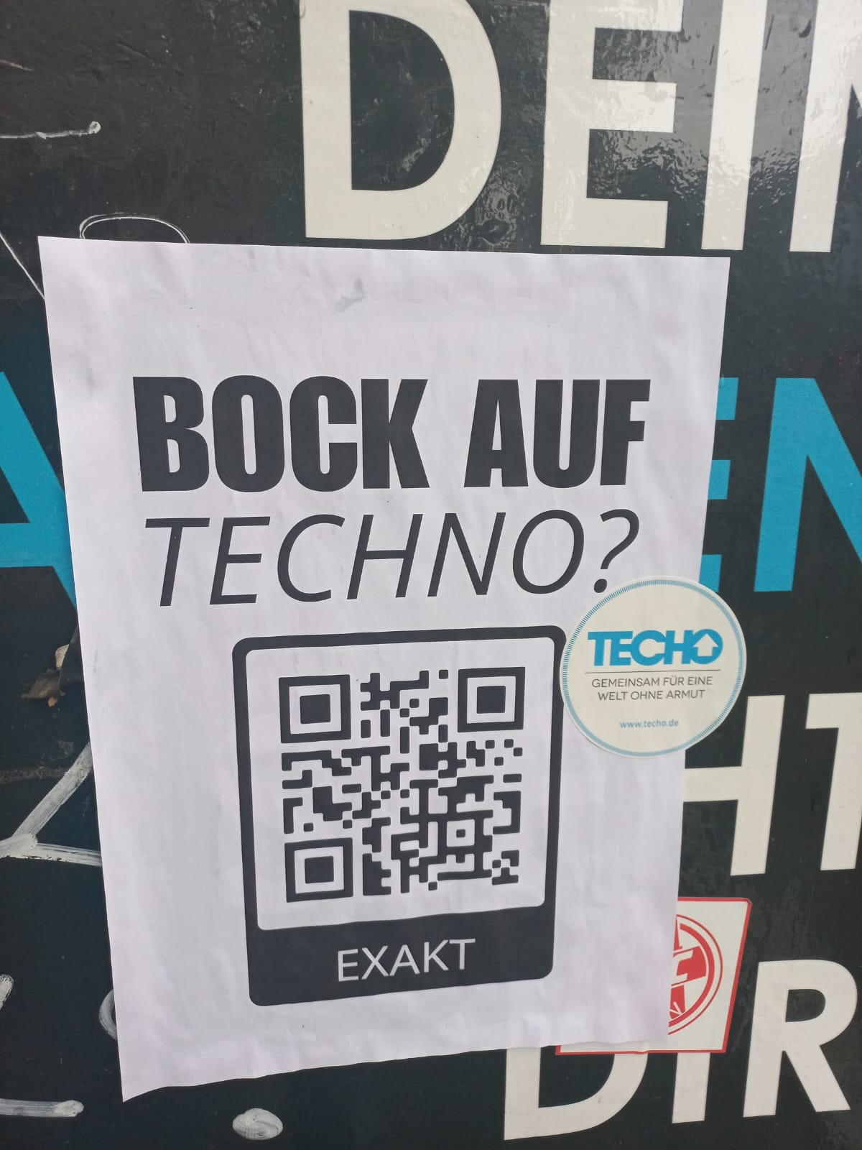
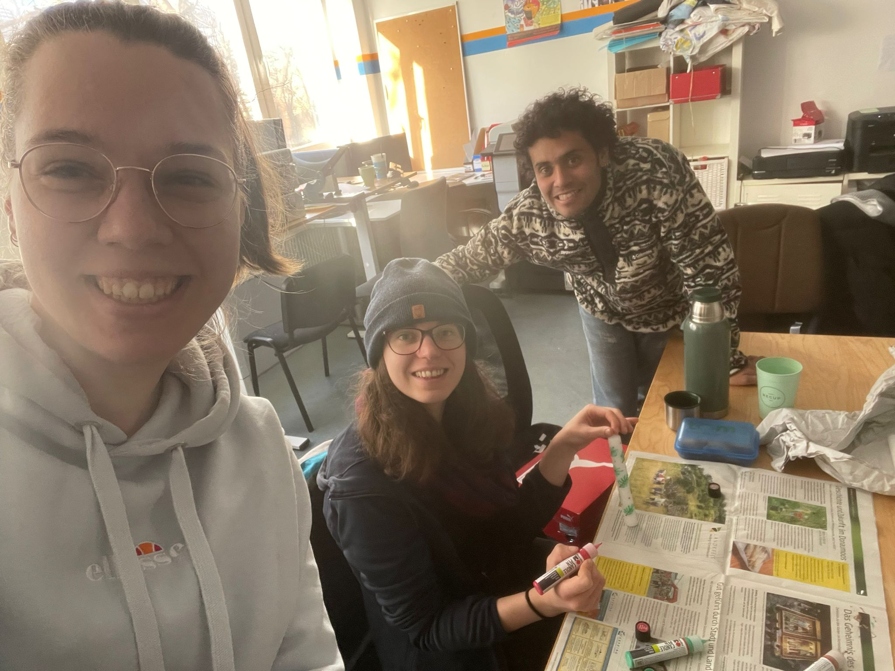
Neuorganisation ReCo’s
Aktionen in den Recos Köln und NRW
Flyeraktion
Weihnachtsmarktstand
Flyeraktion und Kerzen bemalen

Slide 9
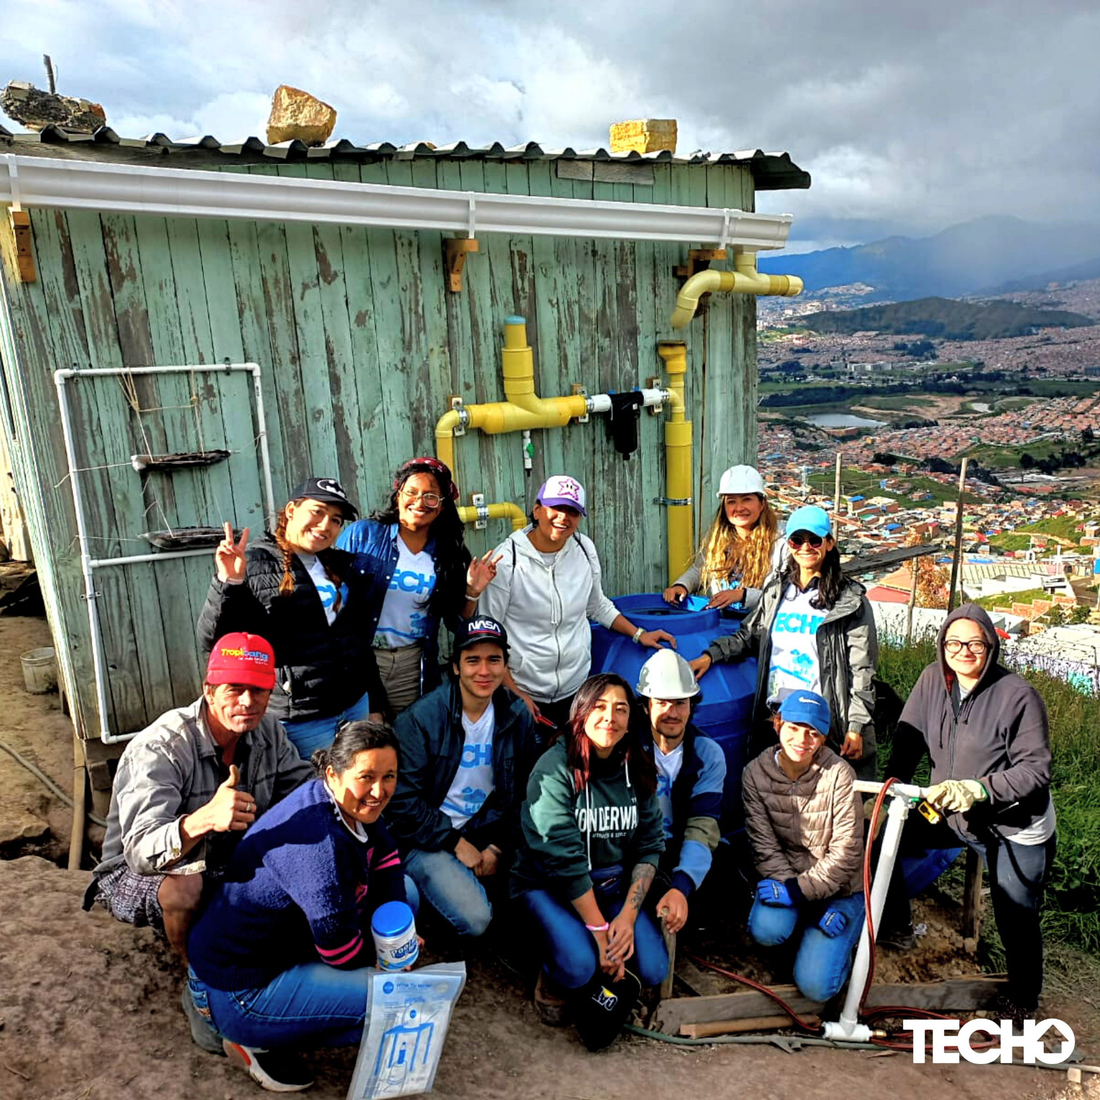
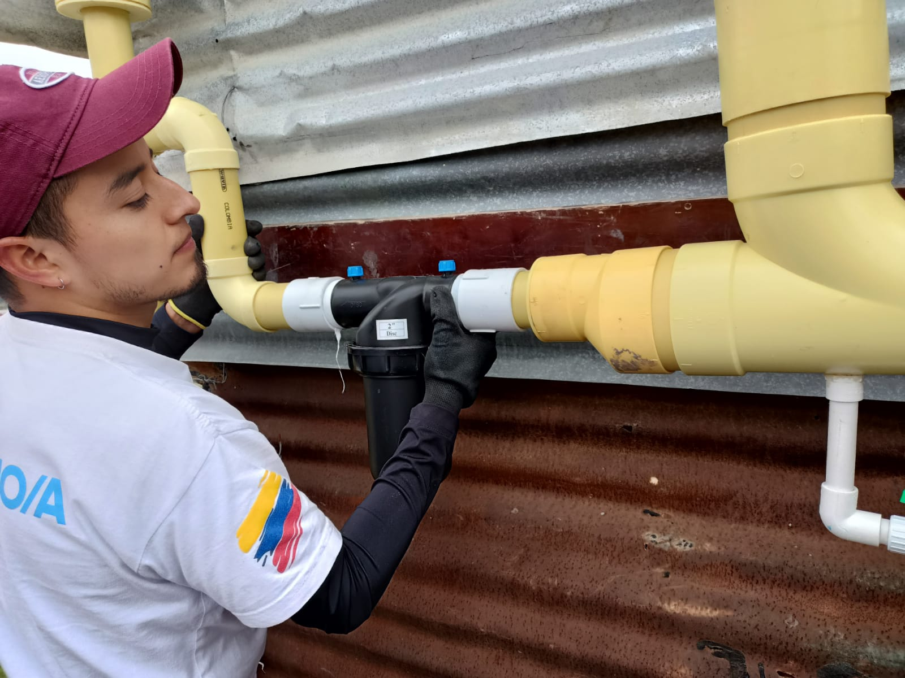
Abgeschlossene Kampagnen

Slide 10
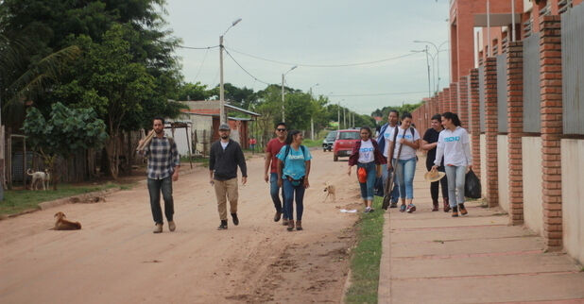
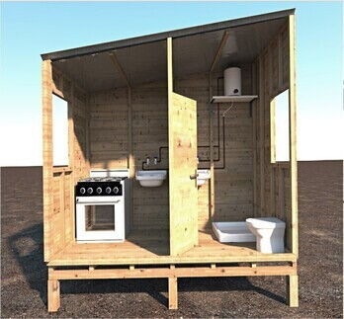
NAVIDAD DIGNA 2022 - Bolivien
4 Toilettenhäuser Gemüsegarten umgesetzt
Jetzt auch die Prüfung der Belege erfolgreich abgeschlossen

Slide 11
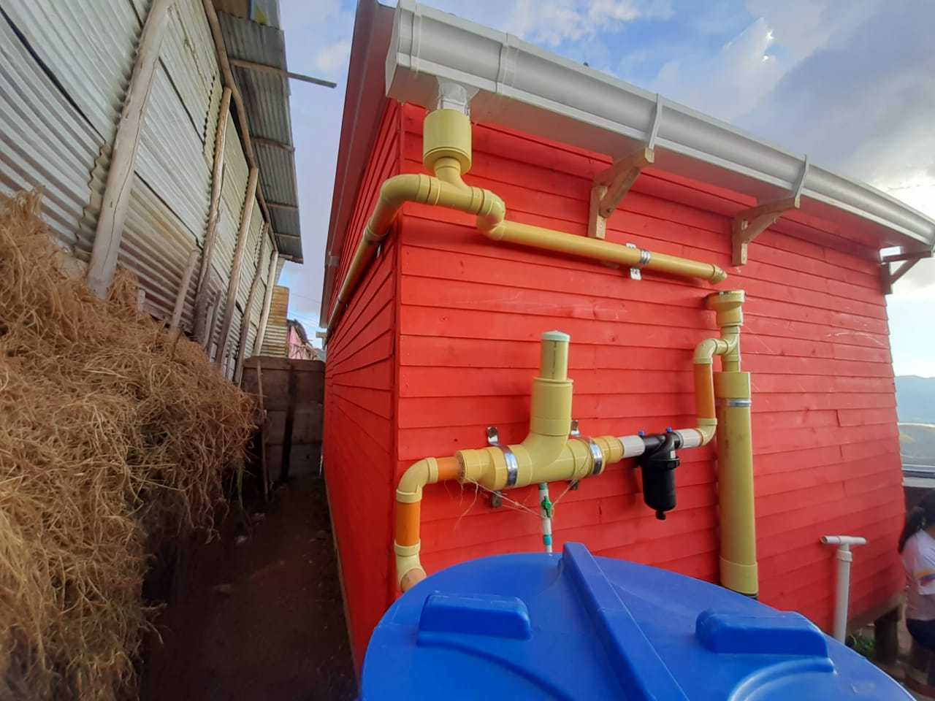
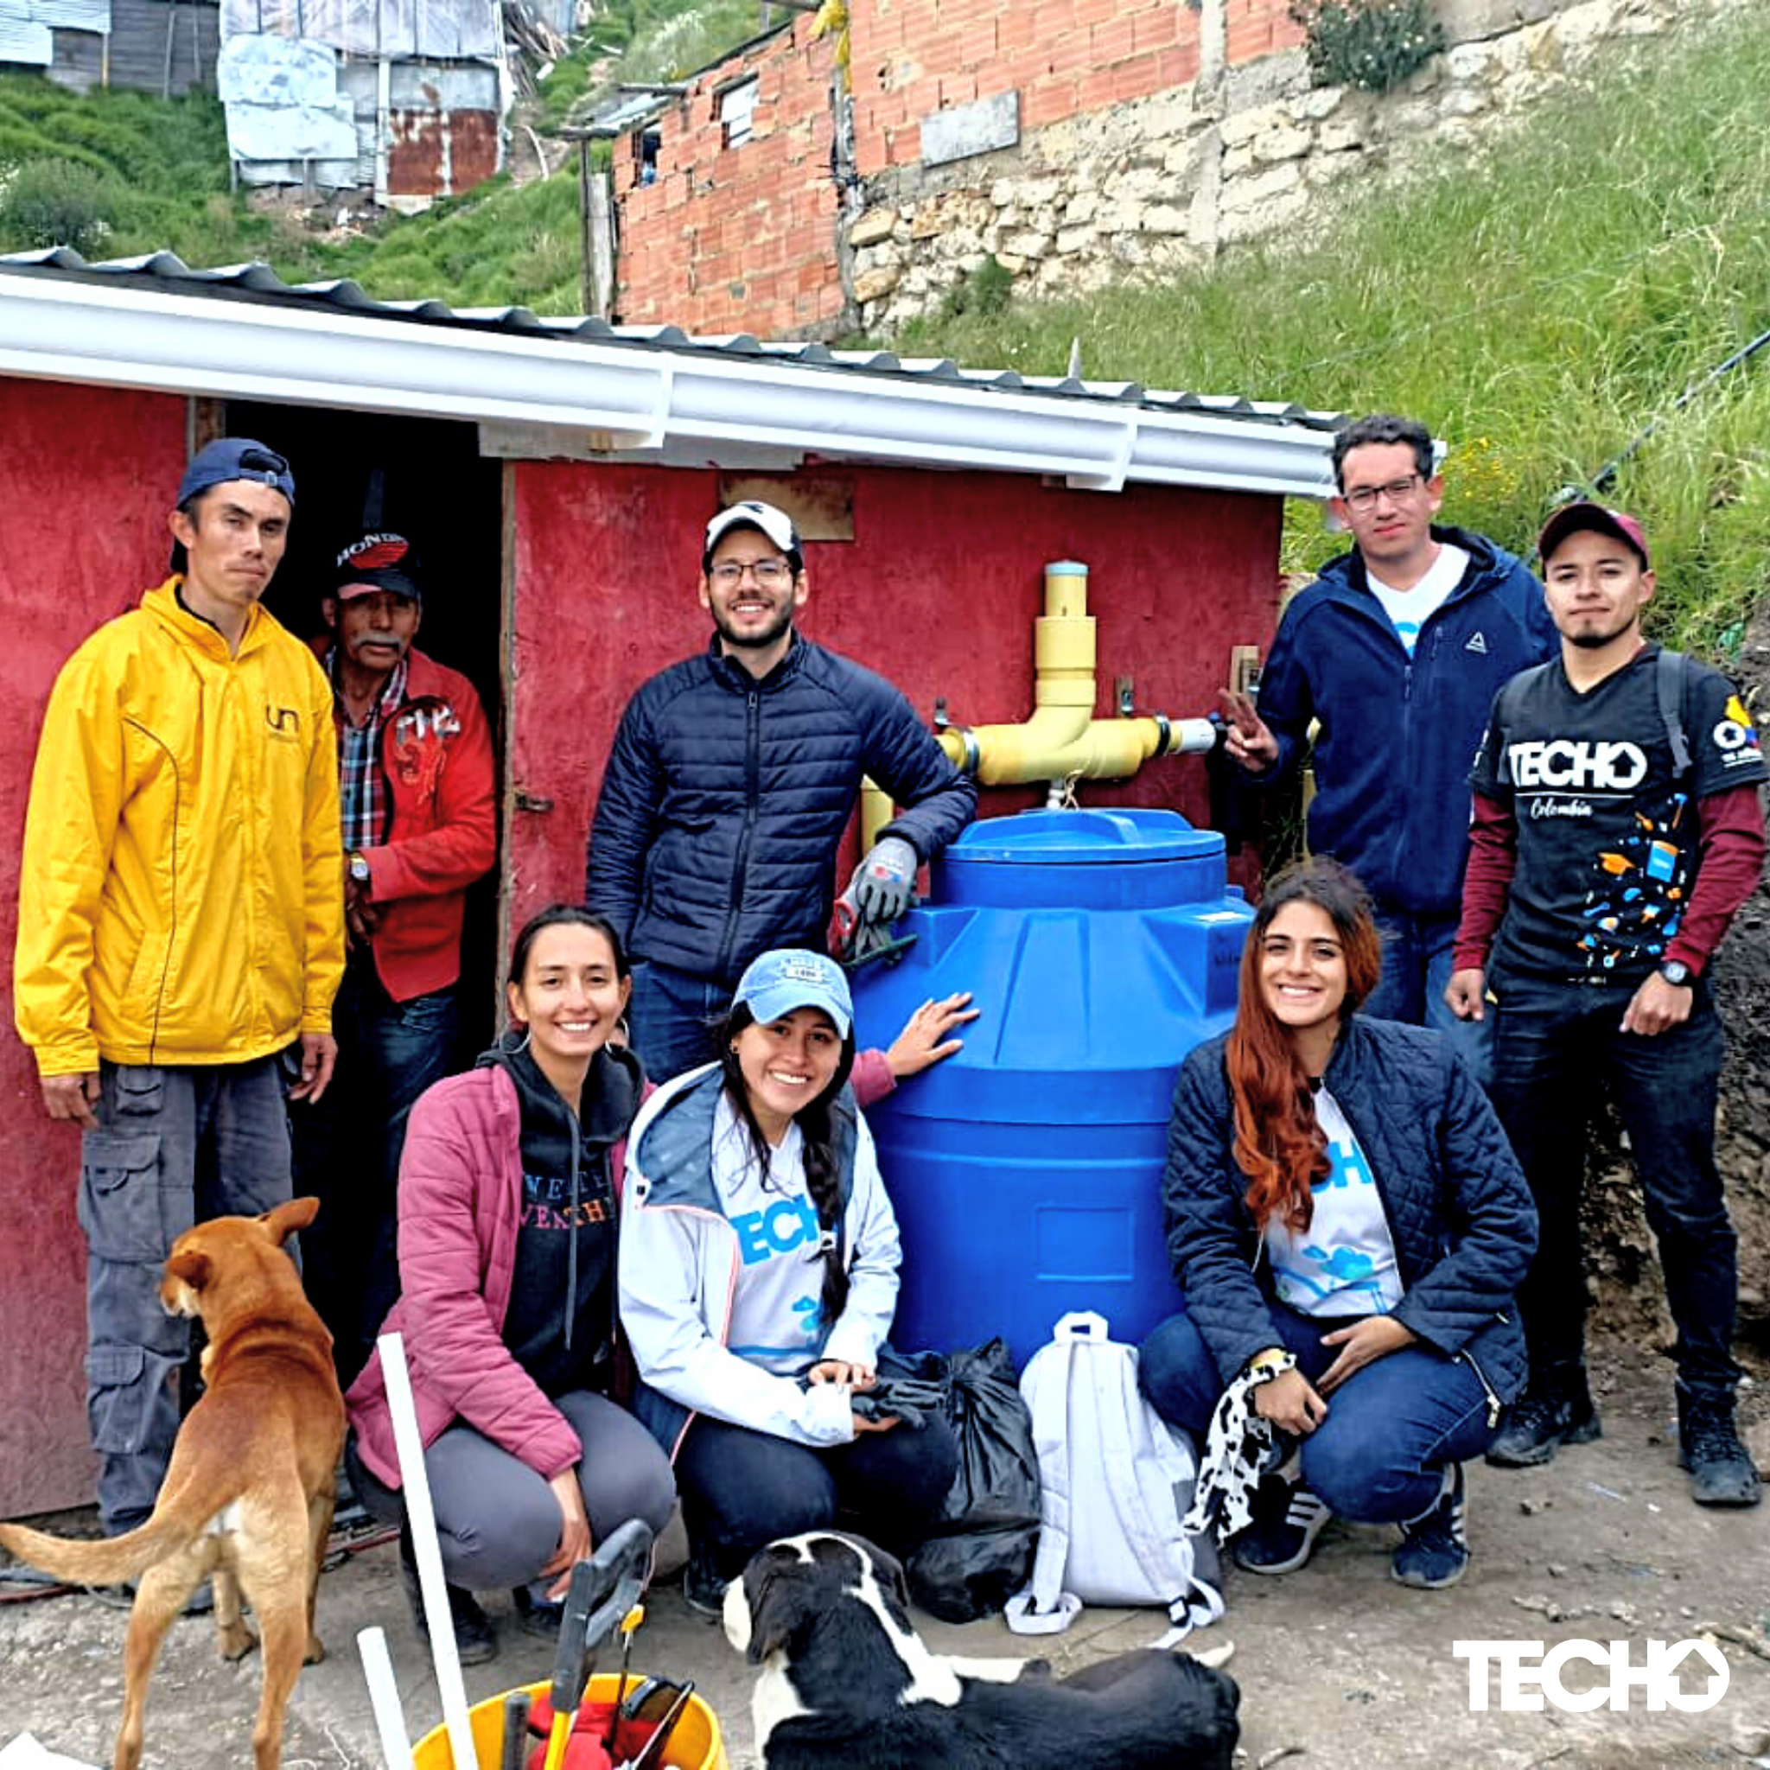
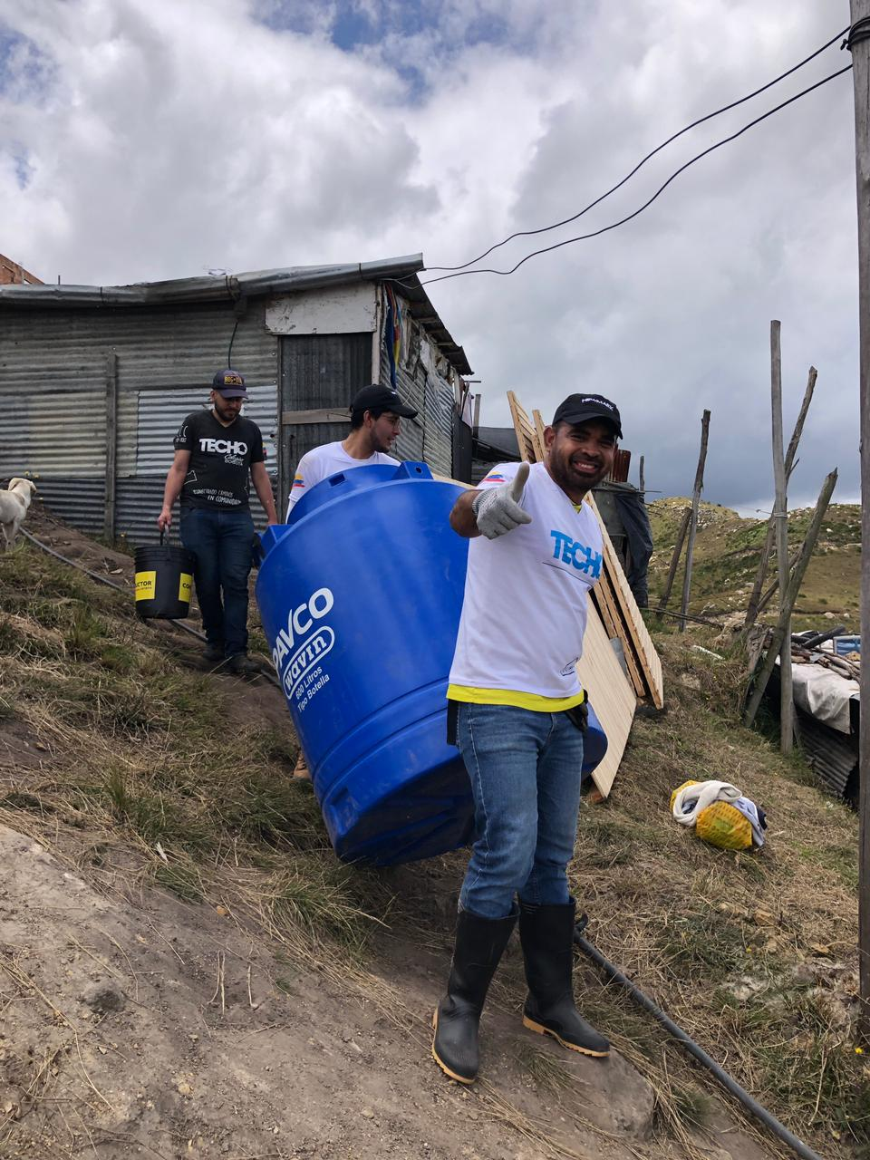
Gota a Gota - Viele Tropfen, eine Quelle. Gemeinsam für Kolumbien
Mit den Spenden in Höhe von 6400€ konnten 3 SCPALLs (Wasserauffang- und Aufbereitungsanlagen) finanziert werden. Die Umsetzung erfolgte erfolgreich in der Comunidad Piedras Blancas, bei Bogota und die begünstigten Familien sind bis jetzt sehr zufrieden. Die Belege zur Umsetzung liegen vor und werden zeitnah geprüft.

Slide 12
Kampagnen in der Umsetzung

Slide 13
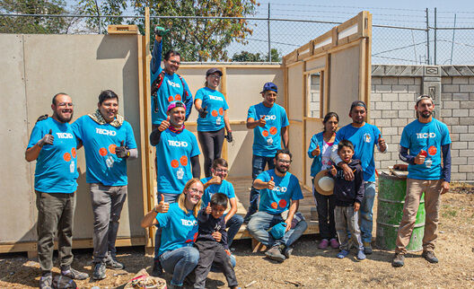
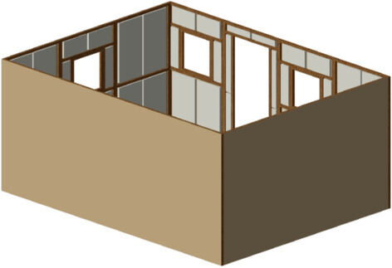
México 23 - Abrigarnos juntos
Mit Spenden in Höhe von 2800€ können 3 Viviendas de Emergencia in den Höhenlagen von Puebla vollständig isoliert werden. Dabei wird die Wohnqualität durch die nachhaltige Isolierung aus recyceltem Material erheblich gesteigert. Die Überweisung steht kurz bevor und die Umsetzung ist zeitnah geplant.

Slide 14
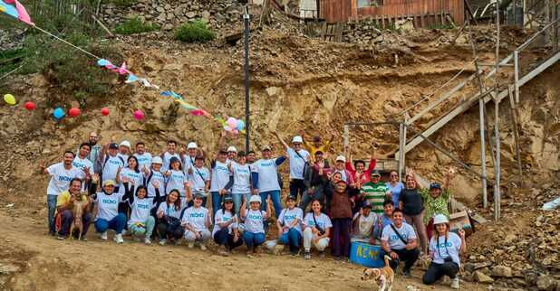
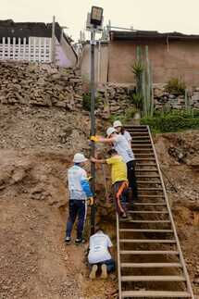
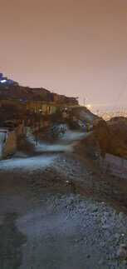
Peru 23 - Luz al barrio
Mit dem Projekt Licht für Peru sammeln wir Spenden für TECHO Peru, wo die Errichtung nachhaltiger, autarker Laternen erheblich dazu beiträgt, die Lebensqualität zu verbessern. Es werden Spenden in Höhe von ungefähr 5600€ überwiesen, wovon vsl. 6 Laternen finanziert werden können. Die Vertragsunterzeichnung + Überweisung stehen kurz bevor.

Slide 15

ARRIBA Chile - Notfallkampagne
Als Reaktion auf die verheerenden Brände in der Region um Valparaíso hat TECHO Chile eine Notfall Kampagne initiiert. Im Rahmen eines Benefizevents in München hat eine Privatperson 2100€ gesammelt, dazu kamen 90€ einer weiteren Privatperson, sodass wir insgesamt 2190€ an TECHO Chile für den Wiederaufbau überweisen.

Slide 16

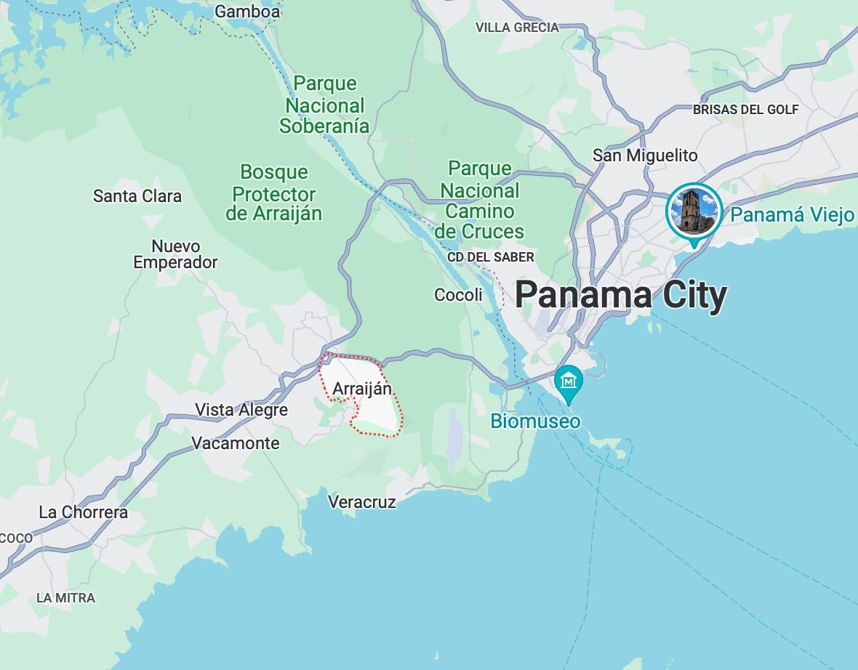
Ausblick Sommerkampagne 2024 - Panama
Proyecto de veredas/ Fußweg (Treppe)
In der Gemeinde Huertos del Edén (Arraiján) fehlen ca. 300 m (Breite/ancho 1m)
Normalerweise werden 50 m finanziert
50 m kosten $3000
Die Vorteile: das Gelände in der Gemeinde ist sehr uneben ist und bessere Bürgersteige sorgen für mehr Sicherheit, wodurch Unfälle vermieden werden und eine würdigere Mobilität gewährleistet ist
“La ventajas tienen que ver principalmente con que el terreno de la comunidad es muy irregular y tener mejor veredas les permite mayor seguridad a la hora de caminar y así se evitan accidentes y se garantiza un movilidad más digna” (Nadine, Techo Panamá)
https://drive.google.com/file/d/1C_NMWG6h3izrgc9UwSzoAWSbYPoS0JNl/view?usp=sharing

Slide 17
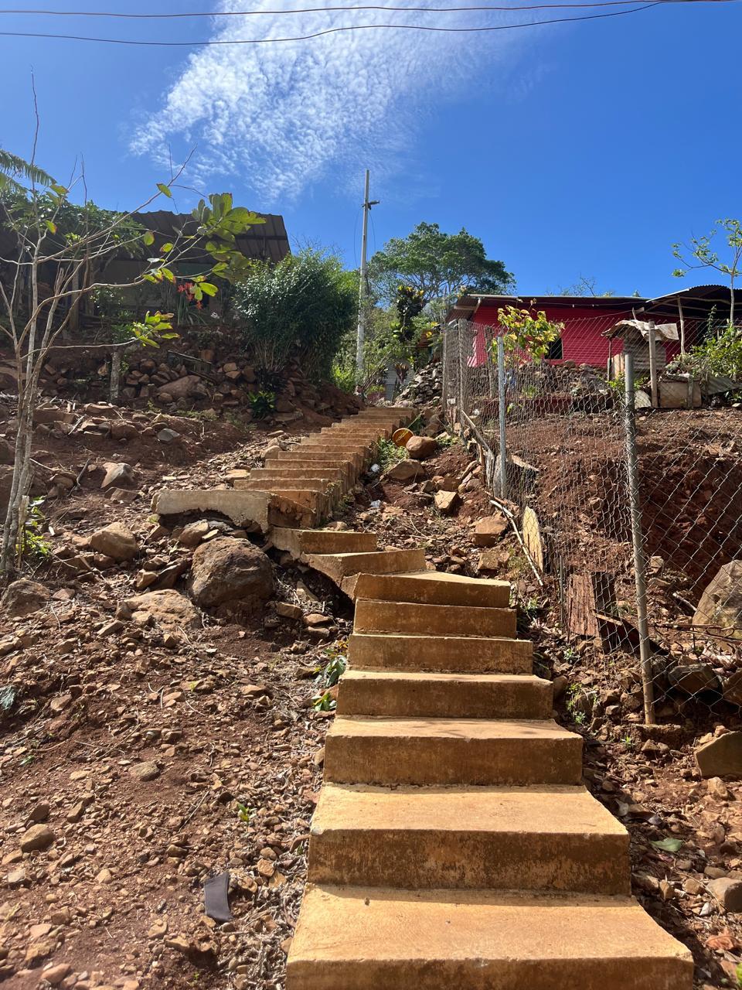
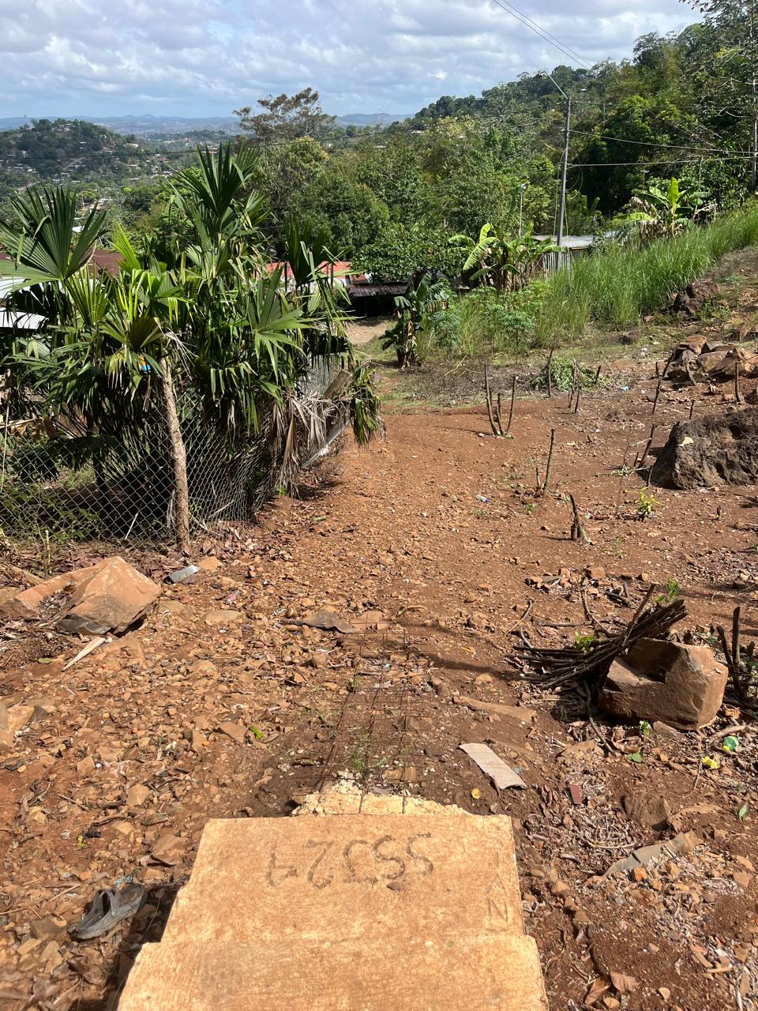
Ausblick Sommerkampagne 2024 - Panama

Slide 18
Plan für später:
Zukunft des Vereins, allgemeine Ideen
Kampagnenplanung (Motto, Logo, Aktionen…)
Anliegen von Euch?
¡MUCHAS GRACIAS!

